Slide 1
Školní stravování od 1.2.2021 ve Velké Bystřici

Slide 2
Vážení rodiče
Stravování v základní škole ve Velké Bystřici a okolí, kterou navštěvuje Váš syn/dcera, bude od 1. 2. 2021 zajišťovat společnost Scolarest- zařízení školního stravování.
Nabízíme pro žáky, učitelé, cizí strávníky následující služby:
celodenní stravování pro mateřské školy
obědové menu, které se skládá z jedné polévky a výběru ze tří druhů hlavního jídla (netýká se dětí MŠ), doplněk stravy, nápoje.
doplňkové služby s nabídkou svačinového a snídaňového systému plánujeme po skončení koronavirové situace.
Pro úspěšný vstup do systému stravování naši společnosti si dovolujeme v níže uvedené prezentaci uvést několik zásadních informací a postupů, které je potřeba dodržet.

Slide 3
Důležité informace:
Ceny pro všechny strávníky zůstávají stejné.
Pokud okolnosti koronavirové situace dovolí, zveme všechny
rodiče na společné setkání pro dané školy a školky a to ve dnech:
18. 1. 2021 od 16.00 hodin (Baby Park)
19. 1. 2021 od 16. 30 hodin (ZŠ a MŠ Samotíšky)
21. 1. 2021 od 15. 30 hodin (MŠ Bystrovany)
22. 1. 2021 od 15. 30 hodin ( MŠ Velká Bystřice)
22. 1. 2021 od 16. 30 hodin ( ZŠ Velká Bystřice)
Na této schůzce obdržíte k vyplnění registraci ke stravování. Vyplnění registrace
nezavazuje žáky k jakémukoliv odběru obědů ani doplňkového sortimentu.
Po vyplnění registrace Vám do dvou dnů na email přijdou přihlašovací údaje do portálu.
Ukážeme Vám funkčnost portálu můj Scolarest.
Odpovíme na Vaše dotazy.
V případě nepříznivé situace Vám budou přihlášky ke stravování
distribuovány ve spolupráci se školou/školkou.

Slide 4
Platba za obědy
Platba obědů probíhá prostřednictvím individuálního účtu, který je možné nabíjet z Vašeho bankovního účtu formou převodu, kdy si zadáte trvalý příkaz a na své finanční konto si posíláte vámi určenou částku, jejíž zůstatek se automaticky převádí do dalšího měsíce. (doporučujeme cenu stravy x 22 dní) Pro správnost nabití účtu je potřeba dodržet variabilní a specifický symbol.
Obědy lze objednat pouze s kladným zůstatkem tohoto účtu.
Při nedostatečném zůstatku není objednávka zrealizována.
Obědy je možné uhradit i v hotovosti na pokladně v jídelně.
Připsání na účet může jednotlivým bankám trvat až 3 dny

Slide 5
Objednávky obědů
Po vyplnění přihlášky:
Všechny děti MATEŘSKÉ ŠKOLY MAJÍ JÍDLO OBJEDNÁNO automaticky.
Pro odhlašení a správnost následného vyúčtování, využívejte portál můj scolarest.cz do 13.20 hodin předchozího dne.
Všichni žáci ZÁKLADNÍ ŠKOLY MAJÍ OBJEDNÁNO automaticky jídlo č. 1. Pro změnu na jiné menu, prosím použijte portál můj Scolarest.
Pro odhlášení a správnost následného vyúčtování, využívejte portál můj Scolarest a to do 13.20 hodin předchozího dne.

Slide 6
Portál mujscolarest.cz umožňuje:
Zobrazení aktuálního jídelníčku
Objednání jídel
Zrušení objednaných jídel
Statistika a přehled konzumací
Kontrolu stavu konta
Nastavení účtu
Více strávníků – jeden účet

Slide 7
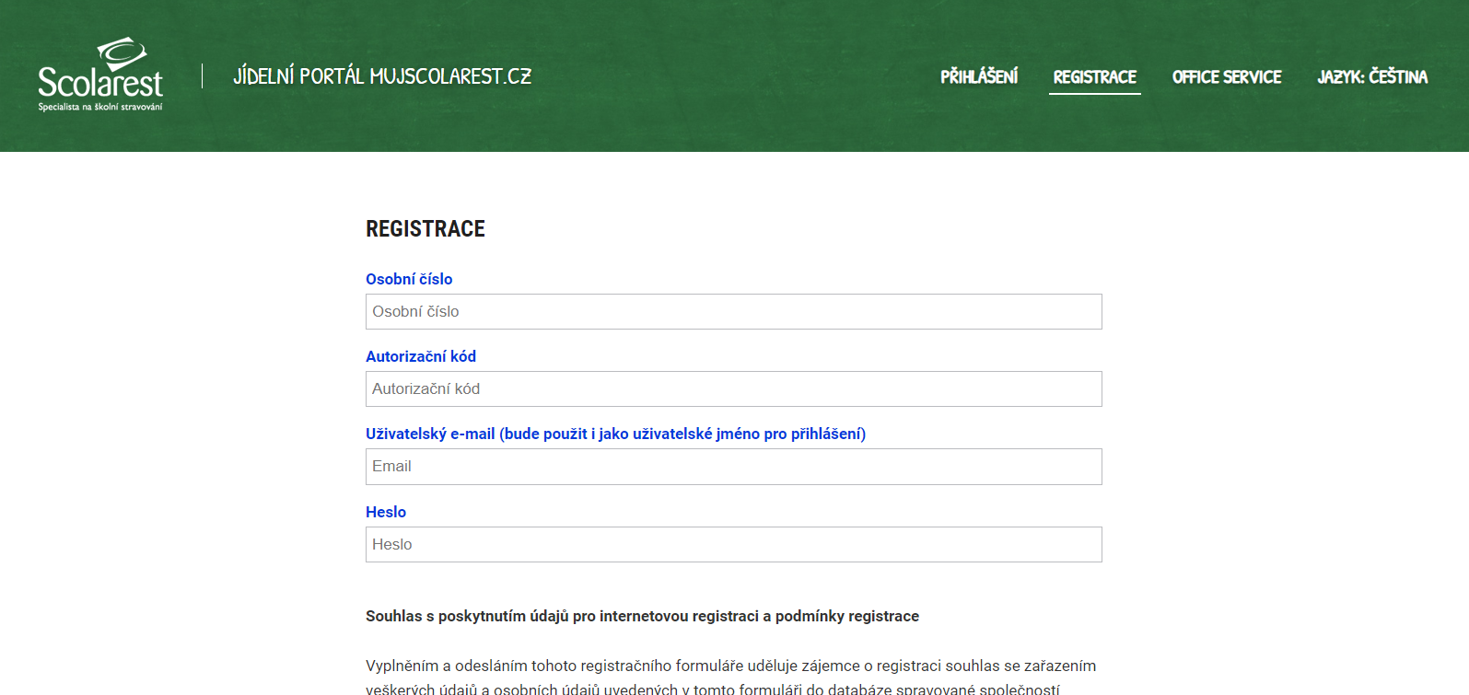
Registrace
K registraci použijete osobní číslo a autorizační kód, který Vám po vyplnění registrace přijde na email. V případě nařízení vlády Vám bude registrace doručena ve spolupráci se školou.
Osobní číslo a autorizační kód obdržíte na email Vámi uvedeným na přihlášce ke stravování
Heslo si můžete zvolit a spravovat sami.

Slide 8
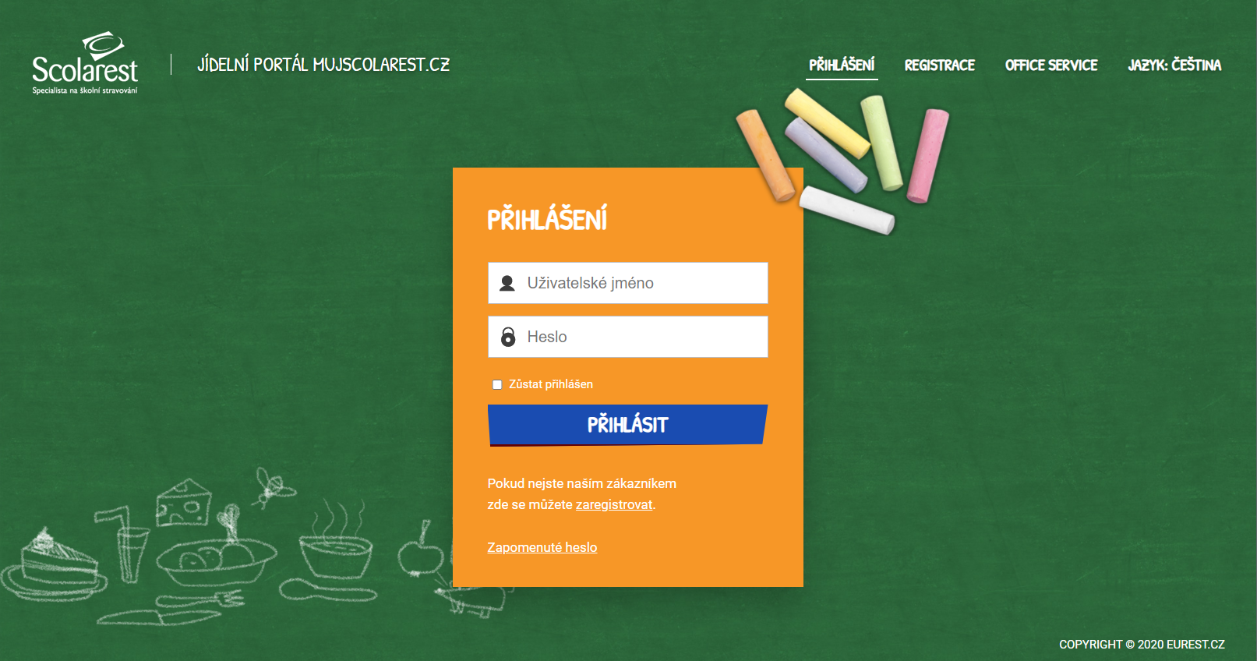
Přihlášení
K přihlášení na portál použijete email, kterým jste se zaregistrovali a Vámi zvolené heslo

Slide 9
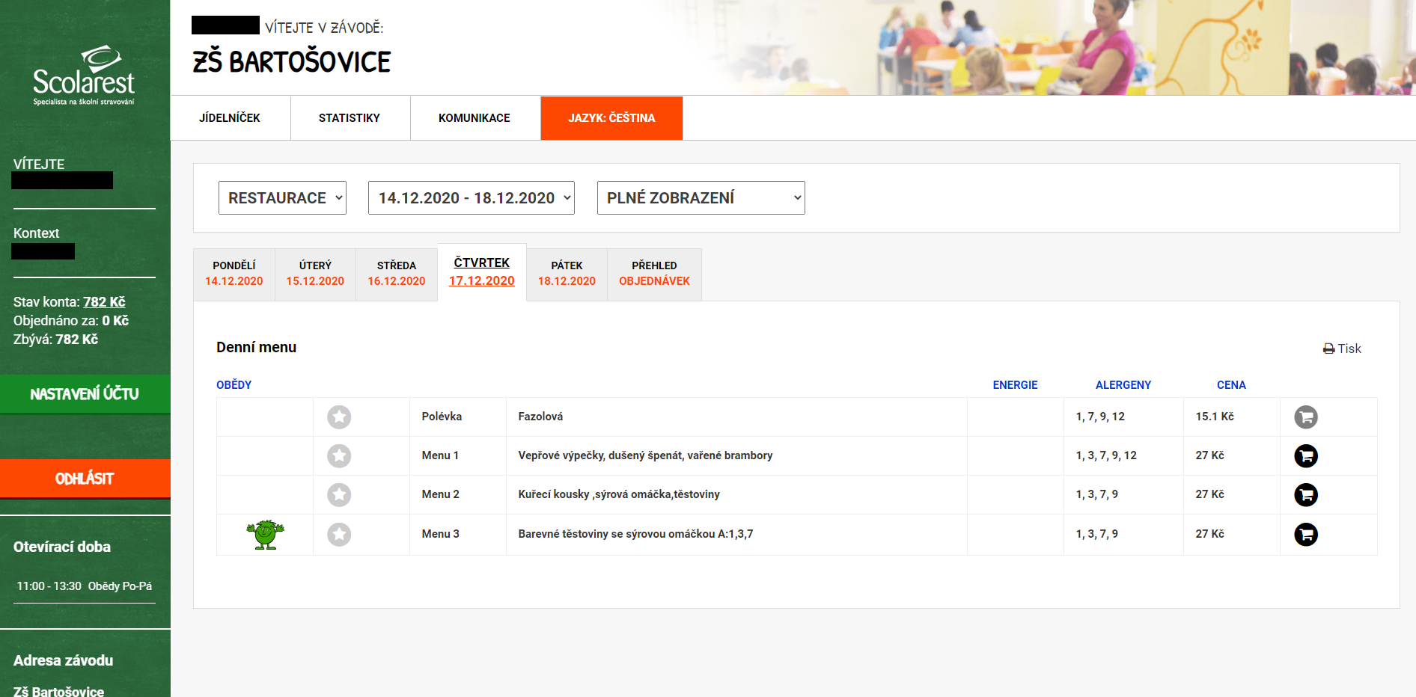
Objednání jídla - VZOR

Slide 10
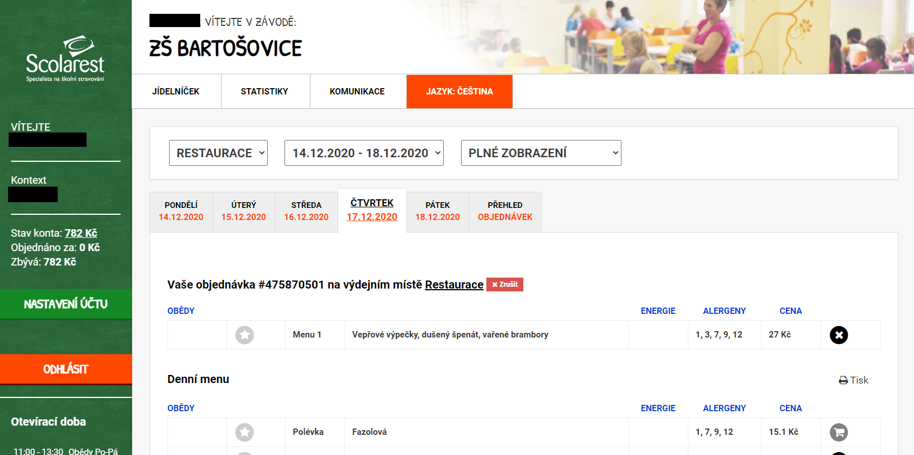
Zrušení objednaného jídla

Slide 11
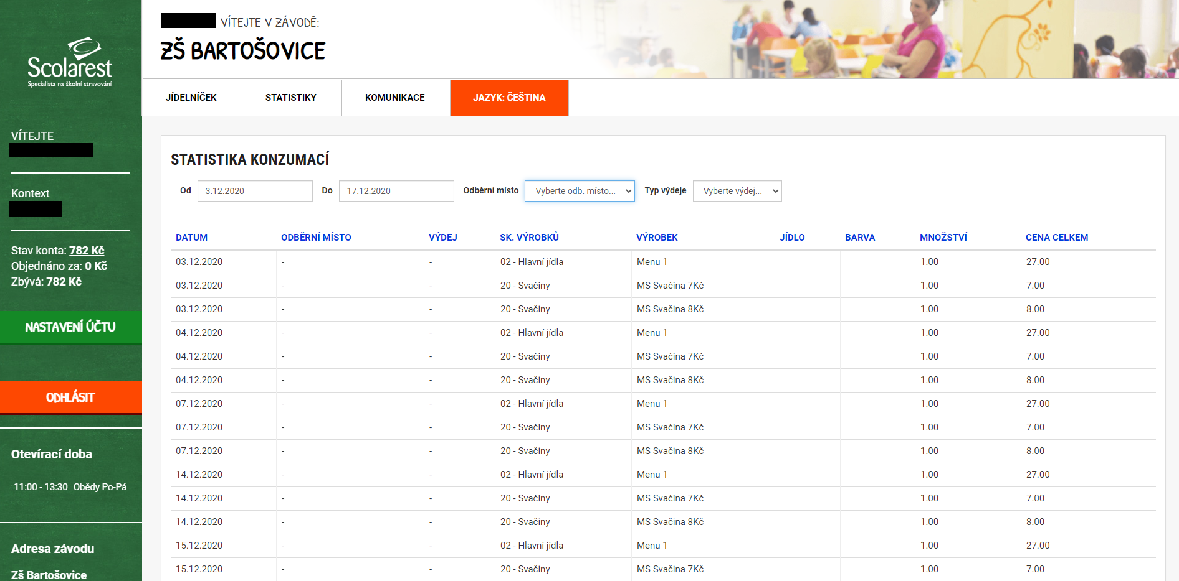
Statistika a přehled konzumací

Slide 12
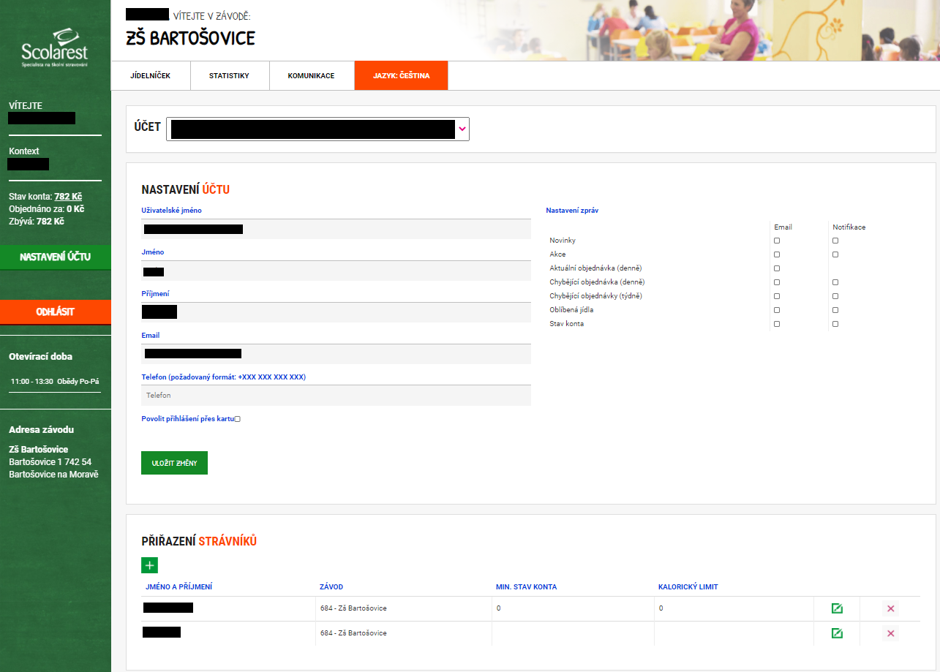
Nastavení účtu

Slide 13
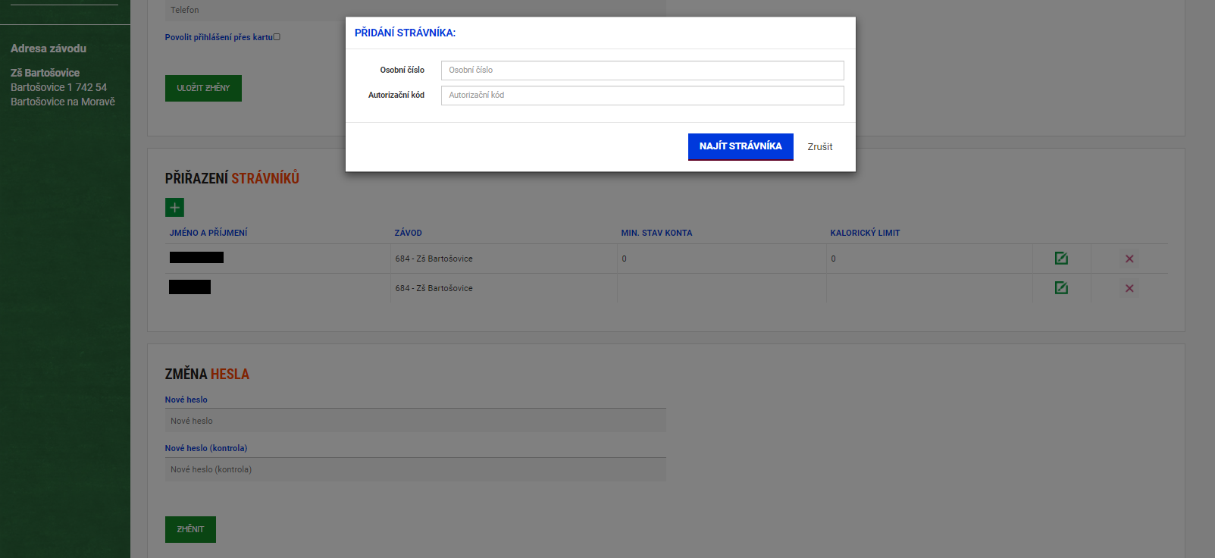
Přiřazení více strávníků pod jeden účet
Na jeden email lze provést pouze jednu registraci strávníka
Máte-li na stejné škole více dětí - strávníků, lze je přiřadit pod již registrovaný účet pomocí osobního čísla a autorizačního kódu v nastavení účtu
Mezi těmito strávníky se lze následně přepínat pomocí nabídky „Kontext“ v zeleném pruhu vlevo

Slide 14
V případě dotazů jsme Vám k dispozici
na emailové adrese restaurace.scolarest@compass-group.cz
nebo
na telefonním čísle 731 438 334
Děkujeme za pozornost

